Slide 1


PRESENTACIÓN COMISIÓN IV CÁMARA
AGOSTO 25 DE 2022

Slide 2
Tabla de contenido
¿Qué es y qué hace la Agencia de Desarrollo Rural?
Avance ejecución presupuestal y proyección-compromisos
Necesidades proyecto de presupuesto para la vigencia 2023
Estado de proyectos de iniciativa territorial
4.1 Proyectos Integrales - PIDAR viabilizados con aportes de entidades territoriales 2022
4.2 Estudios de proyectos de adecuación de tierras
1.
2.
3.
4.

Slide 3
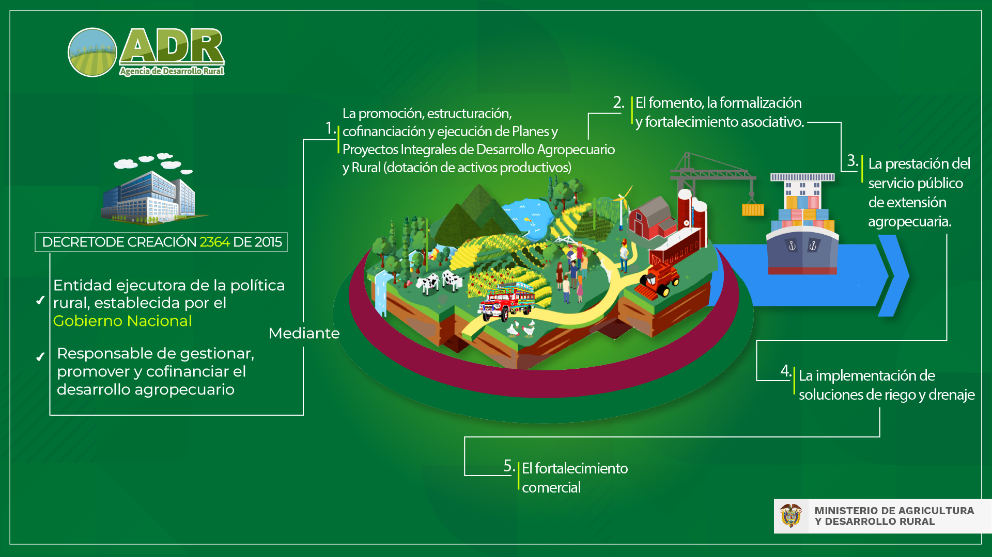
1. ¿Qué es y qué hace la Agencia?

Slide 4

2. Avance ejecución presupuestal y proyección-compromisos
Avance de ejecución presupuestal a 31 de julio de 2022 y proyección a diciembre de 2022
RUBRO / PROYECTO | APR. VIGENTE | EJECUCION |  | PROYECCION |  | TOTAL EJECUTADO DICIEMBRE 31
 |  | JULIO |  | AGO - DIC
FUNCIONAMIENTO | 37.693 | 15.661 | 42% | 10.754 | 29% | 26.415 | 71%
COMERCIALIZACION | 3.088 | 2.188 | 71% | 900 | 29% | 3.088 | 100%
ASOCIATIVIDAD | 3.473 | 3.126 | 90% | 347 | 10% | 3.473 | 100%
OPTIMIZACION | 111.120 | 55.733 | 50% | 55.387 | 50% | 111.120 | 100%
EXTENSIÓN AGROPECUARIA | 38.117 | 18.527 | 49% | 19.589 | 51% | 38.117 | 100%
ADECUACIÓN DE TIERRAS | 56.204 | 32.031 | 57% | 21.770 | 39% | 53.801 | 96%
GESTIÓN DOCUMENTAL | 2.325 | 1.910 | 82% | 415 | 18% | 2.325 | 100%
SEDES ADMINISTRATIVAS | 1.287 | 0 | 0% | 1.287 | 100% | 1.287 | 100%
FORTALECIMIENTO INSTITUCIONAL | 3.191 | 2.611 | 82% | 485 | 15% | 3.096 | 97%
CAPACIDADES TECNOLÓGICAS | 4.204 | 2.908 | 69% | 1.295 | 31% | 4.204 | 100%
RECURSOS DE INVERSION | 223.008 | 119.035 | 53% | 101.475 | 46% | 220.510 | 99%
TOTAL RECURSOS AGENCIA | 260.701 | 134.696 | 52% | 112.229 | 43% | 246.925 | 95%
Cifras en millones

Slide 5
3. Necesidades de presupuesto para la vigencia 2023
CONCEPTO | INVERSIÓN | FUNCIONAMIENTO | RECURSOS PROPIOS | TOTAL
DISTRIBUCIÓN CUOTA POAI | 144.955 | 32.278 | 4.495 | 181.728
SOLICITUD ADR | 685.031 | 71.718 |  | 756.749
DÉFICIT | 540.076 | 39.440 | (4495) | 575.021
PORCENTAJE DÉFICIT | 78,8% | 54,9% |  | 75,9%
Cifras en millones

Slide 6
3. Necesidades de presupuesto para la vigencia 2023
Recursos de inversión
PROYECTOS | DISTRIBUCION CUOTA POAI | SOLICITUD 2023 SUIFP | DEFICIT | DEFICIT %
COMERCIALIZACION | 2.500 | 14.911 | -12.411 | -83%
IMPLEMENTACION FONAT | 11.876 | 68.979 | -57.103 | -83%
AOM Y PRESTACION DEL SERVICIO DE ADT | 27.605 | 43.947 | -16.341 | -37%
CONSTRUCCION TERMINACIION Y PUESTA EB MARCHA DEL DISTRITO DE ADT SAN JUAN DEL CESAR | 0 | 38.834 | -38.834 | -100%
OPTIMIZACION | 73.824 | 332.938 | -259.114 | -78%
ASOCIATIVIDAD | 2.200 | 17.722 | -15.522 | -88%
EXTENSION AGROPECUARIA | 20.000 | 151.365 | -131.365 | -87%
ADECUACION DE SEDES ADMINISTRATIVAS | 750 | 1.325 | -575 | -43%
FORTALECIMIENTO DEL DESEMPEÑO INSTITUCIONAL | 2.200 | 3.951 | -1.751 | -44%
GESTION DOCUMENTAL | 1.000 | 2.271 | -1.271 | -56%
MEJORAMIENTO DE LAS CAPACIDADES TECNOLOGICAS | 3.000 | 8.789 | -5.789 | -66%
Total RECURSOS NACION | 144.955 | 685.031 | -540.077 | -79%
Cifras en millones

Slide 7
3. Necesidades de presupuesto para la vigencia 2023
Consideraciones
Comercialización
El proyecto establece atender 964 organizaciones con la solicitud de recursos que hizo la Agencia, pero con la asignación inicial del Presupuesto General De La Nación solo se podrían atender 64.
Implementación del Fondo Nacional de Adecuación de Tierras FONAD
El proyecto establece financiar o cofinanciar 32 proyectos y brindar 250 asistencias técnicas a los interesados en presentar proyectos al fondo, pero con la asignación inicial del Presupuesto General De La Nación solo podrían cofinanciarse entre 2 y 5 proyectos y brindar asistencia técnica a 50-100 interesados.
AOM Distritos de Adecuación de Tierras
El proyecto establece garantizar la administración, operación y mantenimiento en 48 distritos, brindar capacitación a 200 asociaciones de usuarios y tramitar 300 solicitudes legales de asociaciones de usuarios, pero con la asignación inicial del Presupuesto General De La Nación solo se realizarían actividades mínimas de AOM en esos 48 distritos, capacitar a 110 asociaciones y tramitar 200 solicitudes.
Puesta en marcha del distrito de San Juan del Cesar
Sin asignación en el Presupuesto General De La Nación no puede avanzarse en la construcción y terminación de este distrito.

Slide 8
3. Necesidades de presupuesto para la vigencia 2023
Consideraciones
PIDARET y Proyectos Productivos
El proyecto establece acompañamiento a los 32 Planes Integrales De Desarrollo Agropecuario Y Rural Con Enfoque Territorial y la cofinanciación de 253 proyectos para beneficio de 25.162 productores, pero con la asignación inicial del Presupuesto General De La Nación solo se alcanzarían a beneficiar 4.994 productores a través de 51 proyectos productivos.
Asociatividad
El proyecto establece la atención de 8.235 productores y 212 organizaciones con la Metodología Integral De Asociatividad de la ADR, pero con la asignación inicial del Presupuesto General De La Nación solo sería posible atender 2.500 productores y 37 organizaciones.
Extensión Agropecuaria
El proyecto contempla llevar asistencia técnica integral a 154.350 productores, pero con la asignación inicial del Presupuesto General De La Nación solo podrían atenderse 38.600 productores.

Slide 9
4. Estado de proyectos de iniciativa territorial
Resultados Convocatoria ADR a un Clic
Tipología | Cant. de perfiles | Valor estimado de cofinanciación (Millones) | Cant. perfiles con aportes de Entidades Territoriales | Aporte estimado de las Entidades Territoriales
Proyecto de iniciativa asociativa | 1.489 | $ 1.156.148 | 380 | $ 41.104
Proyecto de iniciativa territorial | 93 | $ 115.501 | 93 | $ 36.306
Total | 1.582 | $ 1.271.649 | 473 | $ 77.410
Estado | No. perfiles | Aporte Cofinanciación ADR (Millones) | Aporte entidad territorial (Millones)
Cofinanciados en el año 2021 | 5 | $2.847 | $805
En etapa de diagnóstico | 3 | $2.451 | $1.164
En estructuración | 1 | $21.897 | $5.832
No cumple etapa de diagnóstico | 15 | $14.991 | $4.240
Pendiente etapa de diagnóstico | 69 | $73.315 | $24.265
Total | 93 | $115.501 | $36.306
Cifras en millones

Slide 10
4.1 Proyectos Integrales - PIDAR viabilizados con aportes de entidades territoriales 2022
Durante el año 2022, no se han viabilizado PIDAR de iniciativa territorial; no obstante, en 15 proyectos de tipo Asociativo (Presentados directamente por OSCPR), cofinanciados durante este año por un valor de $ 9.605 millones ($ 8.491 millones proveniente del PGN y $1.114 millones provenientes del Fondo Mujer Emprende) han participado entidades territoriales, realizando aportes de contrapartida que ascienden a $ 1.731 millones

Slide 11
4.2 Estudios de proyectos de adecuación de tierras
PROYECTOS DE INICIATIVA TERRITORIAL
NÚMERO DE PROYECTOS | EN REVISIÓN | EN SUBSANACIÓN | EN ELABORACIÓN
10 | 5 | 4 | 1
ESTUDIOS DE PRE-INVERSIÓN
NÚMERO DE PROYECTOS | EN REVISIÓN | EN SUBSANACIÓN | EN ELABORACIÓN DE ESTUDIO DE FACTIBILIDAD | VIABILIZADOS
13 | 2 | 1 | 8 | 2
PROYECTOS ESTRATÉGICOS
NÚMERO DE PROYECTOS | ELABORACIÓN DE ACTUALIZACIÓN DE ESTUDIOS Y DISEÑOS
4 | 4

Slide 12


